Slide 1
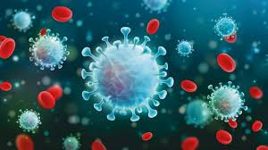
COVİD-19 SALGINI SONRASI OKULA UYUM
YÜKSEKOVA REHBERLİK VE ARAŞTIRMA MERKEZİ

Slide 2
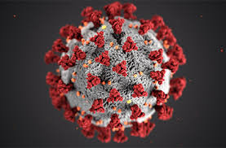
Covid-19(Koronavirüs) Nedir?
Koronavirüs, büyük bir virüs ailesidir.
İnsandan insana bulaşabilen yeni bir virüs türüdür.
Hasta bireylerin öksürmeleri ya da aksırmaları ile ortama saçılan damlacıkların solunması ile bulaşır. Hastaların solunum parçacıkları ile kirlenmiş yüzeylere temas edildikten sonra kirlenen ellerin ağız, burun veya göze götürülmesi ile de virüs alınabilmektedir. Bu bakımdan
sosyal mesafenin korunması ve el hijyeni büyük önem taşımaktadır.

Slide 4
Kimler Risk Altındadır?
Herkes COVID-19’a yakalanabilir.
Ancak özellikle 65 yaş üzeri bireyler ile
kronik sağlık sorunları(diyabet, hipertansiyon,
kalp hastalığı, astım vb.) olan bireylerin hastalığa yakalanma ve hastalığı daha ağır geçirme olasılığı daha yüksektir. Bu nedenle yüksek risk grubunda olan kişilerle temas etmekten mümkün olduğunca kaçınılması büyük önem arz etmektedir.

Slide 5
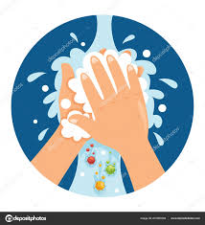
Kendinizi ve başkalarını korumak için en iyi yol bu virüsten korunmaktır. Bunun için:
Hasta olduğunuzda zorunlu olmadıkça dışarı çıkmamalı,
evde kalmalısınız.
İnsanlarla bir arada bulunduğunuz kamuya acık alanlarda maske
kullanmalı, ağzınızı ve burnunuzu kapatmalısınız.
Sıklıkla dokunduğunuz yüzeyleri temizlemeli ve dezenfekte etmelisiniz.
Ellerinizi sıklıkla ve uygun şekilde yıkamalısınız.
Ellerinizi en az 20 saniye su ve sabun ile yıkamalı ya da el dezenfektanı ile temizlemelisiniz.

Slide 6
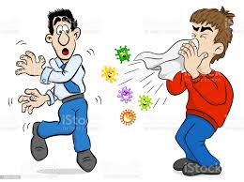
Öksürürken veya aksırırken dirseğinizin iç kısmıyla ya da kağıt mendil kullanarak ağzınızı ve burnunuzu kapatmalısınız. Kağıt mendil kullandıysanız, kullandığınız mendili yanınızda gezdirmemeli, bir an önce çöp kutusuna atmalı ve ellerinizi yıkamalısınız.
İnsanlarla doğrudan temasta bulunmaktan (el sıkma, sarılma vb.)
kaçınmalı, selamlaşmanın alternatif yollarını bulmalısınız.
Bir araya geldiğiniz kişi sayısını sınırlandırmalı, zorunlu bir araya gelişlerde sosyal mesafeyi korumalı ve bir arada bulunma surenizi mümkün olduğunca kısa tutmalısınız. Sosyal toplanmalardan (ev ziyareti, arkadaş buluşmaları vb.) kaçınmalısınız.

Slide 7
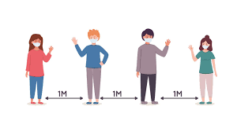
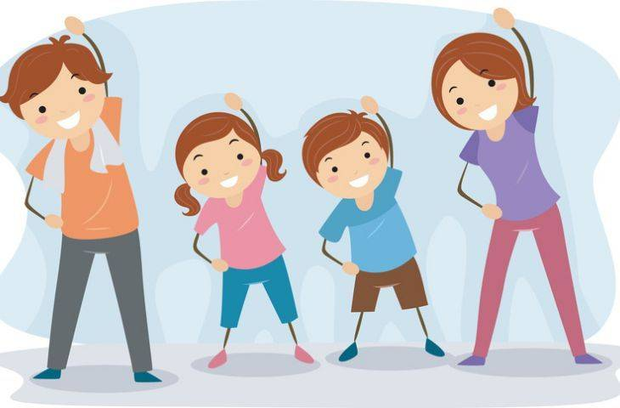
Dışarı çıktığınızda, insanlarla aranızdaki sosyal mesafeyi korumalısınız.
İnsanlarla aranıza en az 2-3 adım mesafe koymalısınız.
Beslenmenize dikkat etmelisiniz. Günlük su tüketiminize dikkat etmelisiniz.
Fiziksel aktivitelerde bulunmalısınız. Düzenli olarak egzersiz yapmalısınız.
Uyku düzeninizi korumalısınız. Yeterli ve kaliteli uyku, vücudun bağışıklık
sistemini destekleyerek virüsler ile mücadeleyi kolaylaştırabilir.

Slide 8
SALGIN SÜRECİNİN DUYGU, DÜŞÜNCE VE DAVRANIŞ ÜZERİNDEKİ ETKİLERİ
Salgın bizi fizyolojik olarak etkilemekle birlikte psikolojik olarak da çok fazla etkilemiş durumdadır. Sürecin belirsizliği , günlük rutinlerimizin bozulması, sağlığımızdan duyduğumuz endişe hepimizde kaygı, stres ve depresyon gibi bazı psikolojik tepkilere neden olmuştur. Kaygı ve stres gibi duygular aslında günlük hayatımızın da bir parçası olmasına rağmen bu süreçte daha da fazla hale gelmiştir.

Slide 9
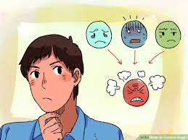
Kaygı, stres ve depresyonun kişilerde meydana getirdiği bazı belirtiler:
Fiziksel Belirtiler
Baş ağrısı, boyun ağrısı,
Sindirim sistemi ile ilgili problemler
Uyku sorunları
İştah kaybı ya da aşırı yeme
Enerjinin azalması, yorgunluk vb.
Psikolojik ve Duygusal Belirtiler
Güvensizlik, üzüntü, kızgınlık, cesaretsizlik hissi vb.
Günlük olay ya da durumların olumsuz yönlerine odaklanma
Kendini endişeli, yenik ve güçsüz hissetme
Davranışsal Belirtiler
Konsantre olamama
Aşırı duyarlılık, saldırganlık
Ağlama
İçine kapanma, kendini tecrit etme
Karar almada zorlanma vb.

Slide 10
Stres, Kaygı ve Depresyonla Baş Edebilmek İçin Neler Yapabilirsiniz?
Geçirdiğimiz bu zor süreçte kendinize ve diğer insanlara karşı hoşgörülü olun.
İhtiyaç duyduğunuzda çevrenizdekilerden ve uzmanlardan yardım istemekten çekinmeyin.
Haberdar olmak önemlidir ancak hastalıkla ilgili haberleri sınırlayın.
Sağlıklı hayat alışkanlıklarınızı devam ettirin. Bol bol egzersiz yapın.
Duygularınıza, hislerinize ve tepkilerinize karşı duyarlı olun. Yakınlarınızla paylaşmaktan çekinmeyin.
Gününüzü planlayarak geçirmeye ve rutinlerinizi yerine getirmeye özen gösterin.
Keyif aldığınız aktiviteler yapmaya ve kendinize zaman ayırmaya önem verin.

Slide 11
Salgının Çocuklar ve Gençler Üzerindeki Etkileri
Salgın durumunda günlük rutinlerin askıya alınması çocukların sosyal, duygusal, bilişsel, fiziksel ve akademik gelişimlerini sekteye uğratabilir. Çocuk ve gençlerde bu süreçte bazı psikolojik ve davranışsal tepkiler görülebilir. Yetişkinlerin de etkilendiği bu zorlu dönemde çocukların iyi oluşlarını güçlü tutabilmek ve kendini toparlama güçlerini desteklemek yararlı olacaktır.
Çocuklar ve gençler içinde bulunulan durumu anlamlandırmakta zorlanabilir. Bu zorlanma esnasında onların referans alacakları kişiler, etraflarında bulunan yetişkinlerdir. Evde anne babanın okulda ise öğretmenlerin aşırı kaygılı, aşırı titiz, aşırı koruyucu ve panik hâlindeki tavırları çocukların yaşadığı stres düzeyini artıracaktır.

Slide 12
Salgın ve etkileri gibi travmatik olaylara karşı çocukların verebilecekleri tepkiler konusunda bilgi sahibi olmalıyız. Bu bilgilere sahip olmak onlara hangi konularda ve nasıl adımcı olacağımızı bilme konusunda bize yol gösterecektir. Bu süreçte her yaş grubundaki çocukta farklı tepkiler görülebilir. Ancak bu tepkilerin bütün çocuklarda ve anı oranda görüleceği düşünülmemelidir. Bireysel farklılıklar görülebileceğini unutmamak gerekir.
0-6 yaş
7-12 yaş
13-18 yaş gruplarına ayırabiliriz.

Slide 13
0-6 Yaş
Huzursuzluk, huysuzluk
Karın ağrısı, baş ağrısı gibi şikayetlerin artması
Donuk ve tepkisiz olma, yalnız kalma isteğinin baş göstermesi
Aşırı hareketli, öfkeli olma
Sebepsiz, kolay ve sık ağlamaların baş göstermesi
Bebeklik donemi davranışlarına geri dönüş (alt ıslatma, parmak emme vs.)
Uyku bozuklukları, kabuslar
Oyunlarda ya da sohbetlerde sürekli salgından bahsetme, canlandırmalar yapma ya da konudan bahsedilirken aşırı ilgisiz davranma
Okuldan, dış çevreden ya da yabancı insanlardan aşırı korkma/çekinme

Slide 14
7-12 Yaş
Dikkat ve konsantrasyon problemleri
Aşırı hareketli, öfkeli ya da alıngan olma
Aşırı konuşma veya içe kapanma
Sevdiği şeylere karşı ilgisini kaybetme
Sıklıkla kaygılarından bahsetme
Ölümden sıklıkla bahsetme, ölümle ilgi soruların sıklaşması
Uyku ve beslenme düzeninde bozukluklar
Okula gitmekten kaçınma, ebeveynden ayrılmak istememe
Akademik başarıda düşüş
Korku ve kaygıların baş göstermesi (yalnızlık, karanlık, gerçeküstü olaylar vb.)

Slide 15
13-18 Yaş
Dikkat ve konsantrasyon problemleri
İştahsızlık, uyku problemleri, uyum problemleri, devamlı yorgun ve bitkin olma
Kaygı, kızgınlık, çaresizlik, duygusal karmaşa, güçsüzlük, umutsuzluk, gergin hissetme
Yalnız kalma isteği, uzaklaşma, karşı gelme, reddetme davranışları
Korkularının yerinde olup olmadığı, başkalarının da aynı duygu ve düşünceleri yaşayıp yaşamadığını merak etme
Ailesi ve sevdiklerinin hayatına ilişkin endişeler
Aşırı umursamazlık, tehlikeyi küçümseme, risk alma
Okula gitmekten kaçınma, akademik başarıda düşüş
Yaşamın anlamı, olum ve gelecek gibi konularda yaşı gereği yapılan sorgulamaların artması
Dünyanın ve kendisinin geleceği hakkında olumsuz duygu ve düşünceler içinde olma vb.

Slide 16
Bu Tepkileri Gözlemlediğimizde Neler Yapmalıyız?
Çocuklarımızı ve öğrencilerimizi fark etmek ilk ve en önemli yapmamız gereken şeydir.
Tüm dikkatimizi ona vererek, eleştirmeden dinlemeli; ne düşündüğü ve ne hissettiğini anlamaya çalışmalıyız.
Küçük yaştaki çocukları bilgilendirirken, öncelikle onların ne bildiğini ve bu konuda ne düşündüğünü göz önünde bulundurarak anlayacakları bir dille bilgi vermek, oyunla veya görsellerle durumu anlatmak gerekir.
Çocukların duygu ve düşüncelerini aktarmalarına imkân sağlamak, alınacak kararlara onları da dâhil etmek, yaşadıklarının ve tepkilerinin normal olduğunu anlamalarına yardımcı olmak, onlarla birlikte keyif alacakları etkinlikler yaparak sürecin olumsuz etkilerini azaltmaya çalışmalıyız.

Slide 17
Çocuklar sorular sorabilir, ayrıntıları merak edebilirler. Korkutmadan ve basitçe sorularını yanıtlayın. Bilemediğiniz sorular olduğunda “Bu konuda bir bilgim yok ancak senin için araştırıp öğrenebilirim ya da birlikte araştırabiliriz.” şeklinde cevap verin. Merak ettiği herhangi bir şey olduğunda sohbet edebileceğinizi, destek olmak için her zaman onun yanında olacağınızı vurgulamak gerekir.
Çok fazla yalan haberin dolaştığı bu dönemde doğru ve güvenilir bilginin önemine vurgu yapın. Resmi ve güvenilir kaynaklardan haber almak gerektiğini belirtin.
Çocuklar sizin tepkilerinizi gözlemleyerek kendi sosyal ilişkilerini düzenlerler. Bu bakımdan mümkün olduğunca olumluya odaklanın; konuşmalarınızda geleceğe yönelik umuda, inanca ve hayallere yer verin.

Slide 18
Özellikle küçük yaş grubu çocuklarda dokunmak, sarılmak, güzel sözler söylemek ya da seveceği aktiviteleri beraberce planlamak onlardaki güven duygusunu artıracak ve onları rahatlatacaktır.
Yaşanan durumun sadece kendisine özgü olmadığını, dünyada pek çok insanın ve çocuğun süreçten etkilendiğini ancak durumun kontrol altına alınabileceğini ona anlatın.
Her zamanki alışkanlıklarını ya da rutinlerini korumakta onlara yardımcı olun veya yeni rutinler oluşturmalarında onlara rehberlik edin.
Çocuklarınızı ve öğrencilerinizi yakından gözlemleyin, yardıma ihtiyaç duyduklarında siz ve ya bir uzman tarafından destek sağlayın.

Slide 19
Çocukları travmaya neden olan olay hakkında konuşmaları ya da duygularını ifade etmelerini gerektiren aktivitelere katılmaları için zorlamayın.
Diğer ailelerle ve/veya meslektaşlarınızla deneyimlerinizi paylaşın. Kendinizi yetersiz hissettiğiniz durumlarda yardım istemekten ve destek almaktan çekinmeyin.
Gerektiğinde kendiniz ve çocuklarınız/öğrencileriniz için uzman desteği almaktan kaçınmayın.

Slide 20
Salgın Süreci ve Sonrasında Okulda Yapılması Gerekenler
Planlama
Okul psikososyal koruma, önleme ve krize müdahale ekibi ile toplantı gerçekleştip, salgını dikkate alarak okul psikososyal koruma, önleme ve krize müdahale eylem planı ile acil durum eylem planını güncelleyin. Planda:
Okul çalışanları, aileler ile öğrencilerin salgınla ilgili uyması gereken kurallara ve gerçekleştirmesi gereken eylemlere,
Okulda acil bir durum (vaka) tespit edildiğinde takip edilecek prosedüre,
Okul içi ve dışındaki paydaşlar arasında iletişimin nasıl kurulacağına,
Planda yer alacak görev gruplarının görev, yetki ve sorumluluklarına yer verin.

Slide 21
Okulda Hijyenin Sağlanması
Okulda bulunan tüm alanların (sınıflar, koridorlar ve tuvaletler, bahçe vb.) temizliğinin/dezenfeksiyonu sağlanmalı,
Tuvaletlerde sıvı sabun, tuvalet kâğıdı ve kâğıt havlu bulunmalı,
Uygun alanlara (okul girişi, koridorlar, tuvaletler vb.) el dezenfektanları yerleştirilmeli,
Okulun tüm bölümleri düzenli olarak havalandırılmalı,
Okulda yedek kişisel korunma malzemeleri (maske, eldiven vb.) bulundurulmalı,
Okul duvarlarına, tuvaletlere, okul bahçesine hijyen konusunda uyulması gereken kurallar hakkında uyarılar, bilgilendirici yazılar ve posterler asılmalı

Slide 22
İletişim Ağı Oluşturma
Aileler, öğretmenler ve okul idaresi arasında iletişim mekanizması oluşturulmalı,
Öğrenci, öğretmen ve okul çalışanlarına ait acil durumlarda iletişime geçilecek kişilerin listesi oluşturulmalı
Koruma ve Önleme Konusunda Bilgilendirme
Öğretmenler, okul çalışanları, öğrenciler ve aileler için bilgilendirme metinleri hazırlanmalı, internet üzerinden veli toplantıları düzenleyip, toplantıya katılamayan bireylere mesaj ya da e-posta yoluyla bilgi notu gönderilebilir.
Ailelerden okula gelmeyen çocuklarının sağlık durumları ile ilgili bilgi alınmalıdır.

Slide 23
Öğrencilerin Uzaktan Eğitim Sürecinin Değerlendirilmesi ve Desteklenmesi
Uzaktan eğitim faaliyetlerinden yararlanan ve yararlanamayan öğrenciler ile öğrencilerin bu eğitimlere katılım düzeylerini belirlenmeli
Öğrenme boşluklarının kapatılması ve öğrenciler arasındaki öğrenme eşitsizliklerinin giderilmesi için okul düzeyinde alınacak önlem ve yürütülecek çalışmalar planlanmalı
Uzaktan ve cevrim içi eğitim çalışmalarının yüz yüze eğitim faaliyetleri ile birlikte sürdürülebilirliğini sağlamak ve etkililiğini artırmak için gerekli planlama ve düzenlemeler yapılmalıdır.

Slide 24
Psikososyal Müdahale Çalışmalarının Planlanması
Psikososyal desteğe ihtiyaç duyan öğrenciler ve okul çalışanları belirlenmeli,
Bu süreçte olumsuz şekilde etkilenen öğrenciler ile okul çalışanlarına yönelik düzenlenecek psikososyal destek faaliyetleri planlanmalı,
Bu sürecin neden olduğu stres/travma ile başa çıkmak için neler yapılabileceğine ilişkin aileler, öğrenciler ve okul çalışanları için bilgi notları, broşürler, dijital materyaller hazırlanmalı, konuyla ilgili öğretmenler, öğrenciler ve ailelere yönelik düzenlenecek eğitim ve seminer çalışmaları planlanmalıdır.

Slide 25
Öğrencileriniz tekrar okula geldiğinde aşağıdaki soruların cevabını biliyor olmanız müdahaleleri planlamanızda yardımcı olabilir:
? Daha önce zorlu yaşam olaylarından etkilenmiş kişi(ler) var mı?
?Anne baba ve kardeşlerinden birini ya da bir kaçını daha önce hastalık nedeniyle kaybetmiş kişi(ler) var mı?
?Kronik hastalığı olan kişi(ler) var mı?
? Salgın hastalık nedeniyle ailesi ekonomik zorluk yaşayan kişi(ler) var mı?
? Bakım ve koruma altında (çocuk yuvasında/sevgi evlerinde) öğrenciniz var mı?
?Hâlihazırda solunum yolu enfeksiyonu geçiren kişi(ler) var mı?
?Bu sorulara “evet” cevabı veren öğrenciler bu süreçte neler yaşadılar ve hissettiler?

Slide 26
!!!!!!!!!!!
Okula dönüşte salgın sürecinden olumsuz etkilenen,
Uzaktan eğitime ulaşmada sorun yaşayıp derslerinden geri kalan,
Virüs nedeniyle temizlik takıntısı oluşan,
Kendisi veya ailesinden birileri enfekte olan,
Bu süreçte bir yakınını kaybedip yas süreci yaşayan çocuklara psikolojik destek sağlanmalı, öğrencilere bu konularda bilgilendirme yaparak arkadaşlarına yardımcı olmaları söylenmeli, bakanlık tarafından yayınlanan çalışmalar ve etkinlikler yapılarak öğrencilerin okula uyum süreci kolaylaştırılmalıdır.

